Slide 1
Tidyverse
William V. Paredes

Slide 2
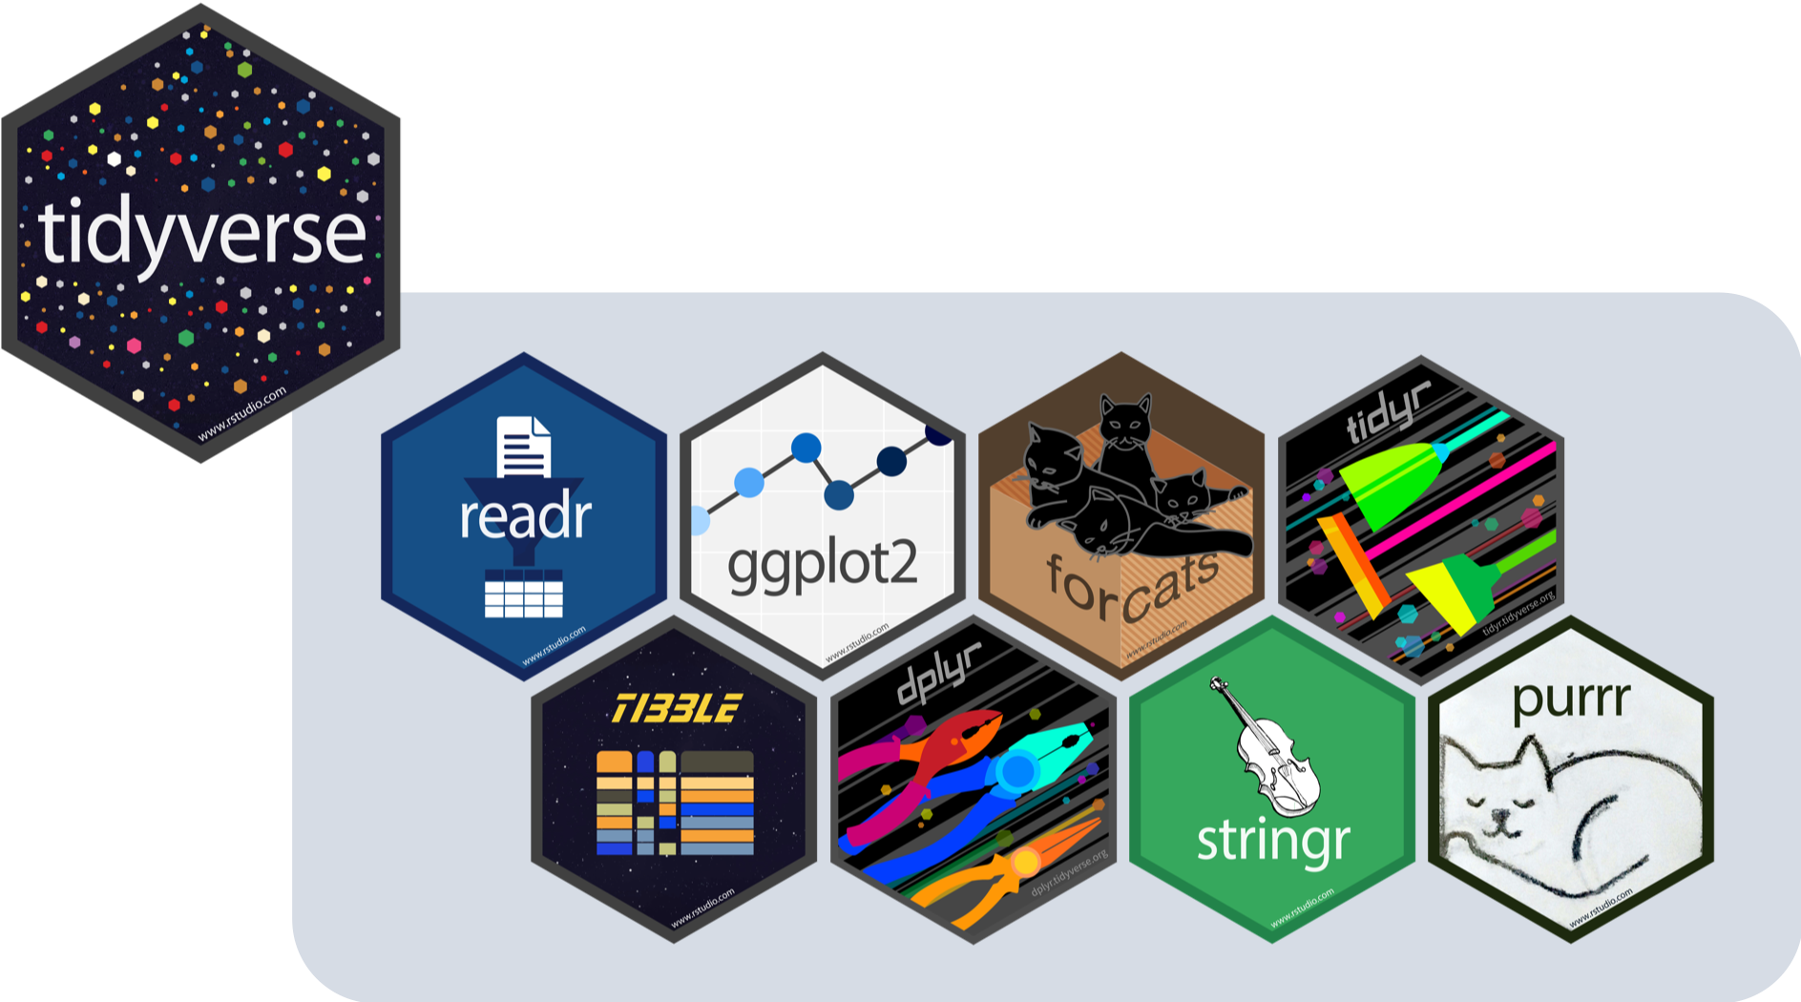
Tidyverse

Slide 3
Introducción por chatGPT
La librería “tidyverse” es un conjunto de paquetes de R diseñados para trabajar juntos de manera coherente y facilitar el análisis de datos. Fue desarrollado por Hadley Wickham y su equipo en RStudio, y se ha convertido en una de las librerías más populares y útiles en el mundo del análisis de datos con R.

Slide 4
Librerias
El “tidyverse” incluye una serie de paquetes como “ggplot2”, “dplyr”, “tidyr”, “readr”, “purrr”, “stringr” y otros más. Cada uno de estos paquetes aborda un aspecto específico del análisis de datos, desde la manipulación y limpieza de datos hasta la visualización y modelado.

Slide 5
Filosofia
Lo que hace que el “tidyverse” sea tan útil es que los paquetes se integran bien entre sí y utilizan una sintaxis coherente y fácil de entender. También promueve la filosofía “tidy data”, que se refiere a la organización de los datos en tablas bien estructuradas y fáciles de analizar.

Slide 6
Resumen
En resumen, el “tidyverse” es una herramienta poderosa y útil para el análisis de datos en R, y su popularidad sigue en aumento debido a su facilidad de uso y eficacia.

